Slide 1
올리볼리 그림동화 ‘안경 낀 아이와 모자 쓴 아이’와 미디어를 활용한 문화다양성 수업하기
문화다양성 교육자 강민기, 민경호 제작

Slide 3
올리볼리 그림동화 소개

Slide 4
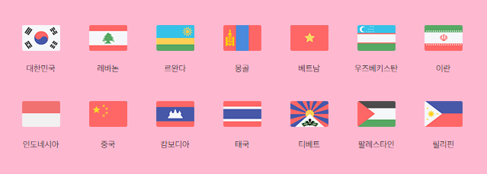
팔레스타인 – 작은 개미
르완다 – 주문을 외워 봐
몽골 – 사슴과 낙타, 마지막 설인
우즈베키스탄 – 할아버지와 도깨비
필리핀 – 원숭이와 거북이
티베트 – 나는 야크입니다
베트남 – 벌을 받은 바위
인도네시아 – 띠문 으마스, 선녀의 날개옷
이란 – 여우와 달, 모자
한국 – 신돌은 어디있수꽈?

Slide 5
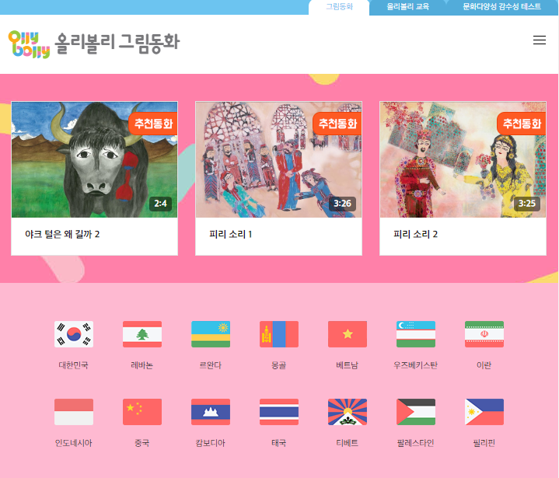
다양한 나라, 다양한 동화 알아보기
르완다 동화 – 주문을 외워봐
인도네시아 동화 – 선녀와 날개옷
베트남 동화 – 나무꾼과 선녀
한국 동화 – 선녀와 나무꾼
필리핀 동화 – 원숭이와 거북이
태국 동화 – 수박왕자
몽골 동화 – 게르 이야기
레바논 동화 – 알쏭달쏭 엄마의 말

Slide 6
‘안경 낀 아이와 모자 쓴 아이’ 보기

Slide 7
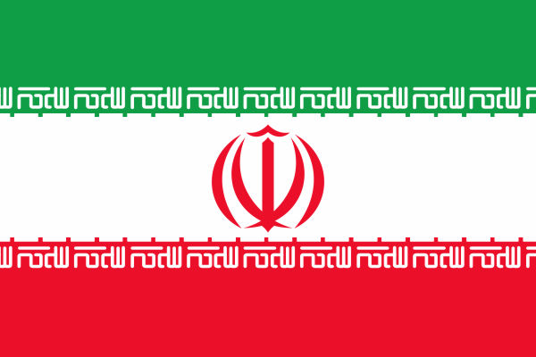
‘안경 낀 아이와 모자 쓴 아이’ 속 이란 문화 보기
나라 – 이란 이슬람 공화국(수도 : 테헤란)
위치 – 서남아시아
언어 – 페르시아어
인구 – 8,201 만명(2018)
종족 – 페르시아인(61%), 아제르바이잔족(16%),
쿠르드족(10%), 루르족(6%), 기타(7%)
지리 - 산악지대가 반, 나머지는 사막, 황야 및 평야
주변 나라 – 사우디아라비아, 쿠웨이트, 이라크, 아프가니스탄

Slide 8
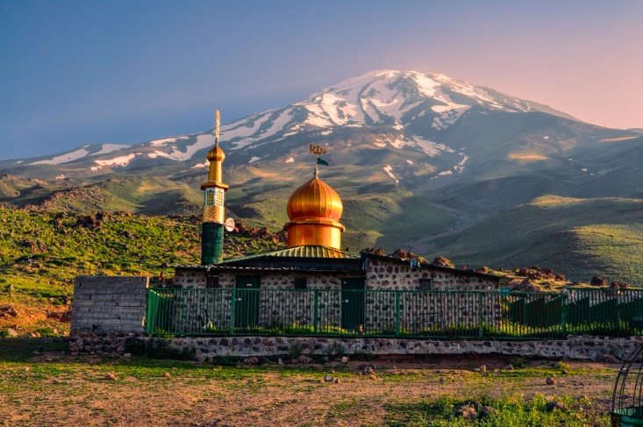
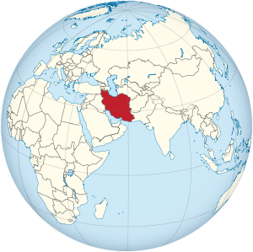
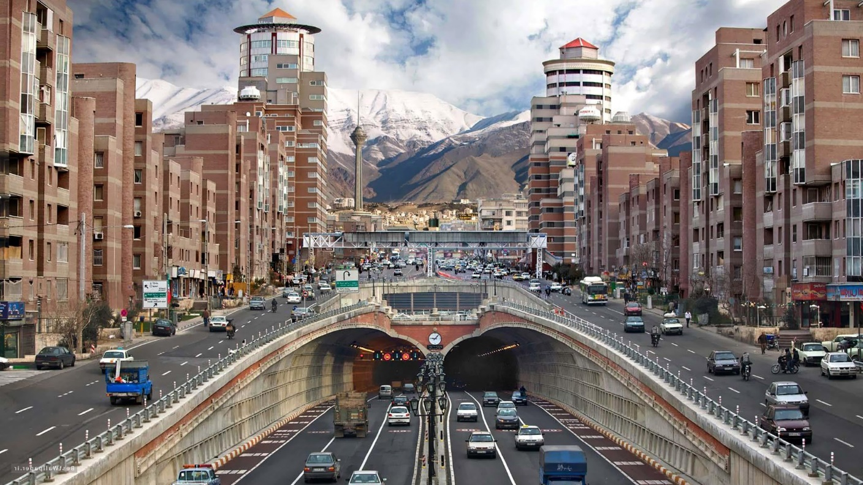
이란 지도와 풍경

Slide 9
동화 내용 그림 그리기 & 동화 직접 녹음하기

Slide 10
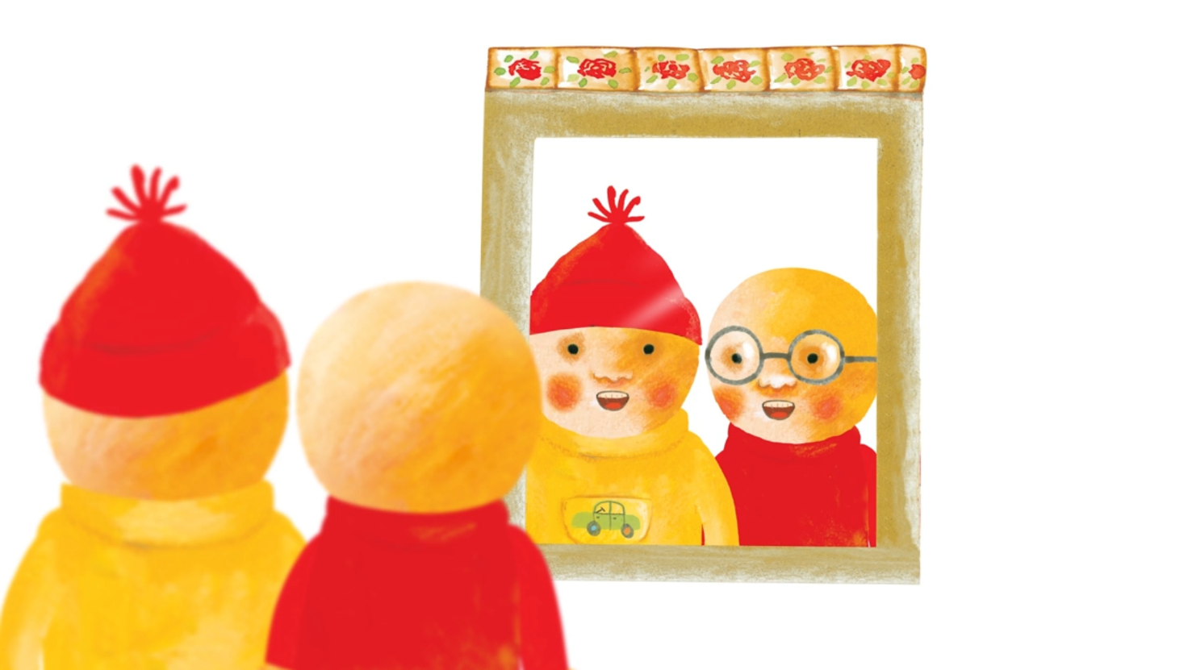
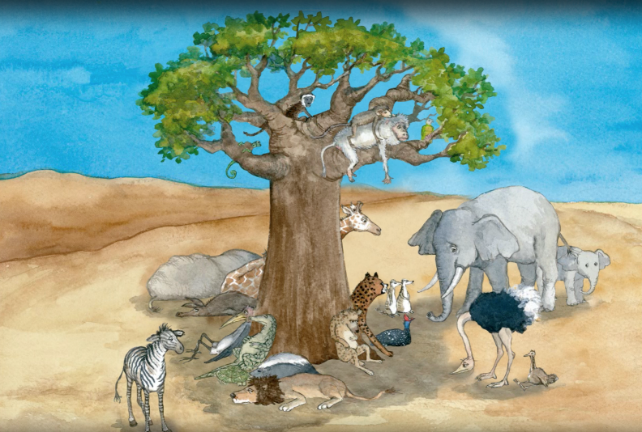
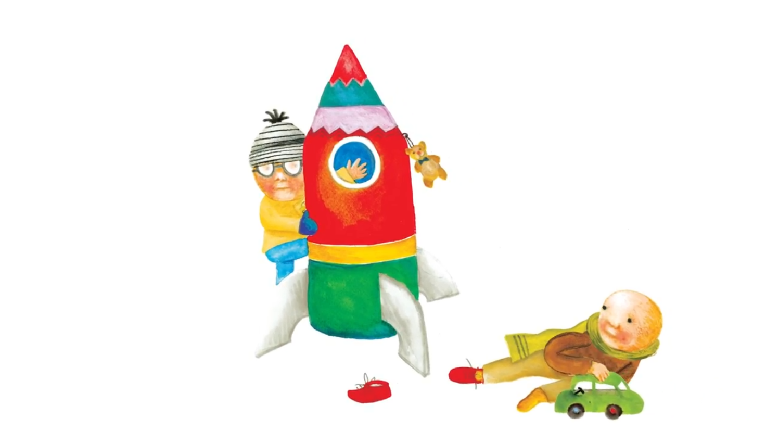
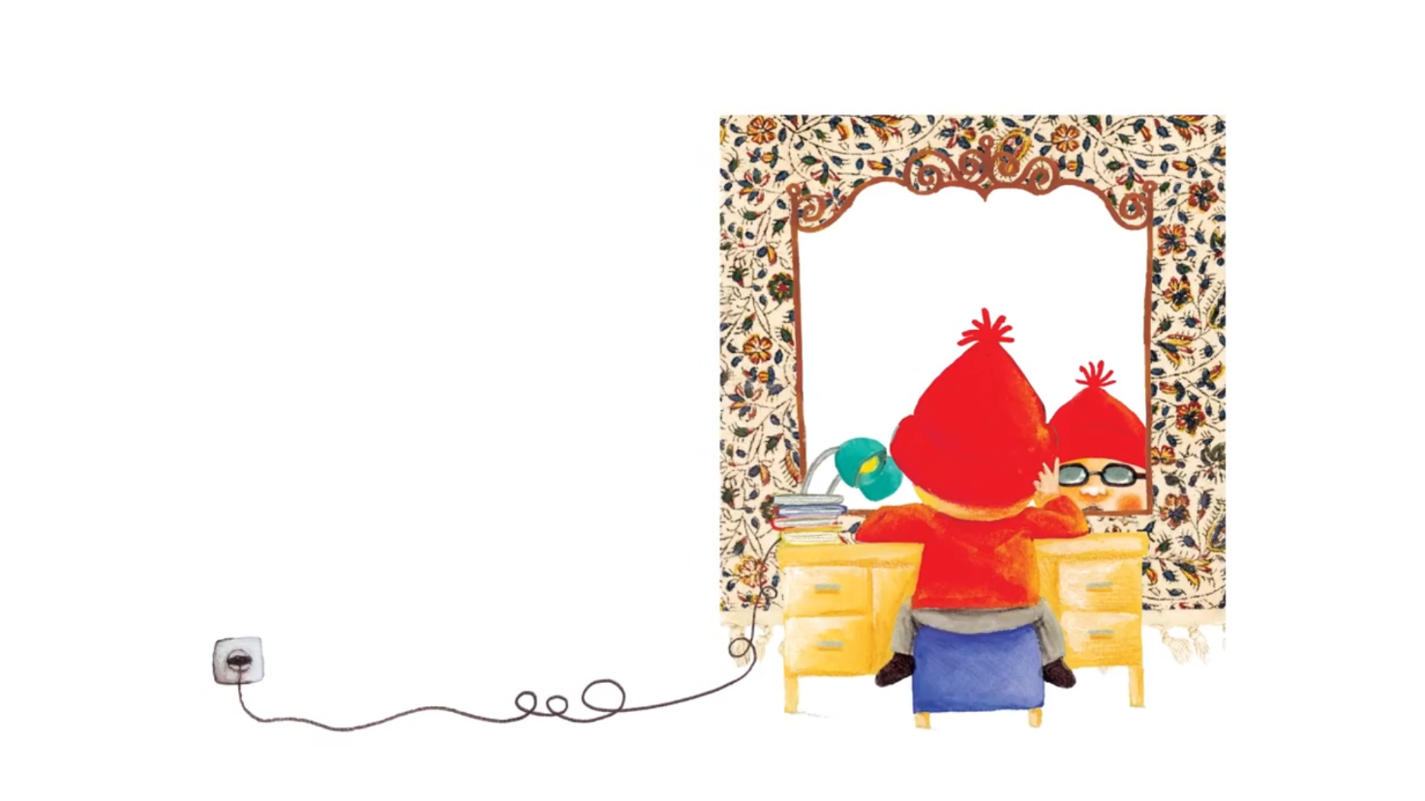
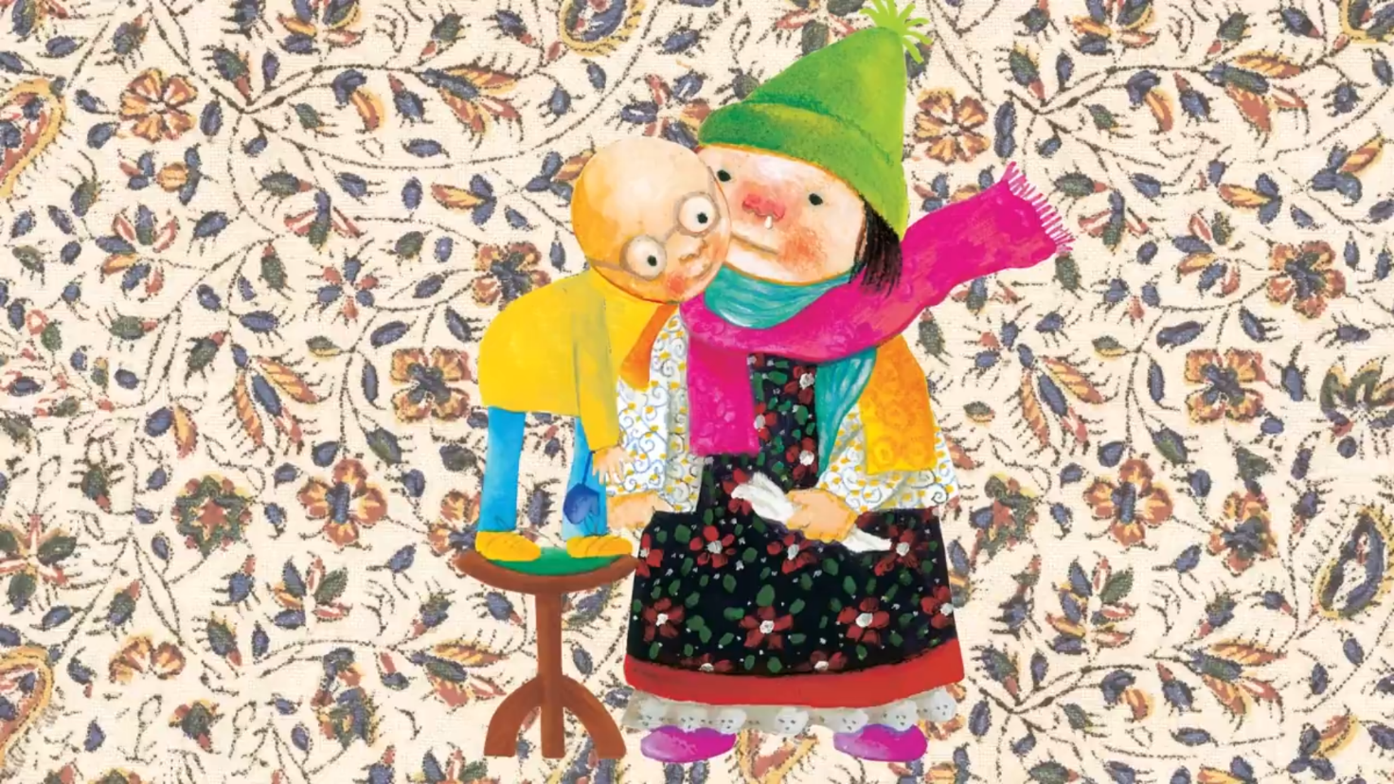
이란 동화 안경 낀 아이와 모자 쓴 아이

Slide 11
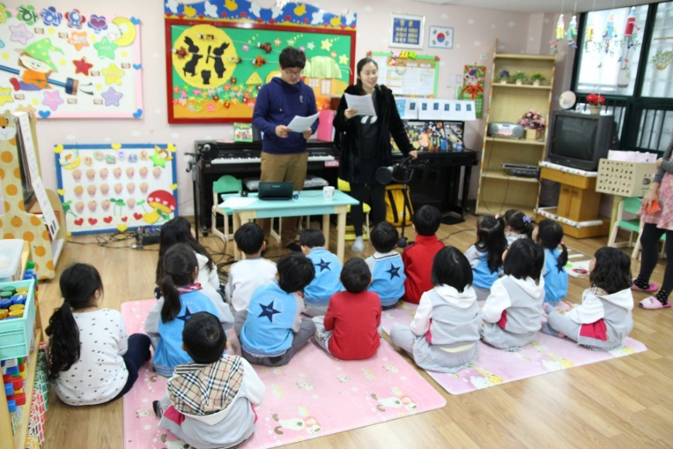
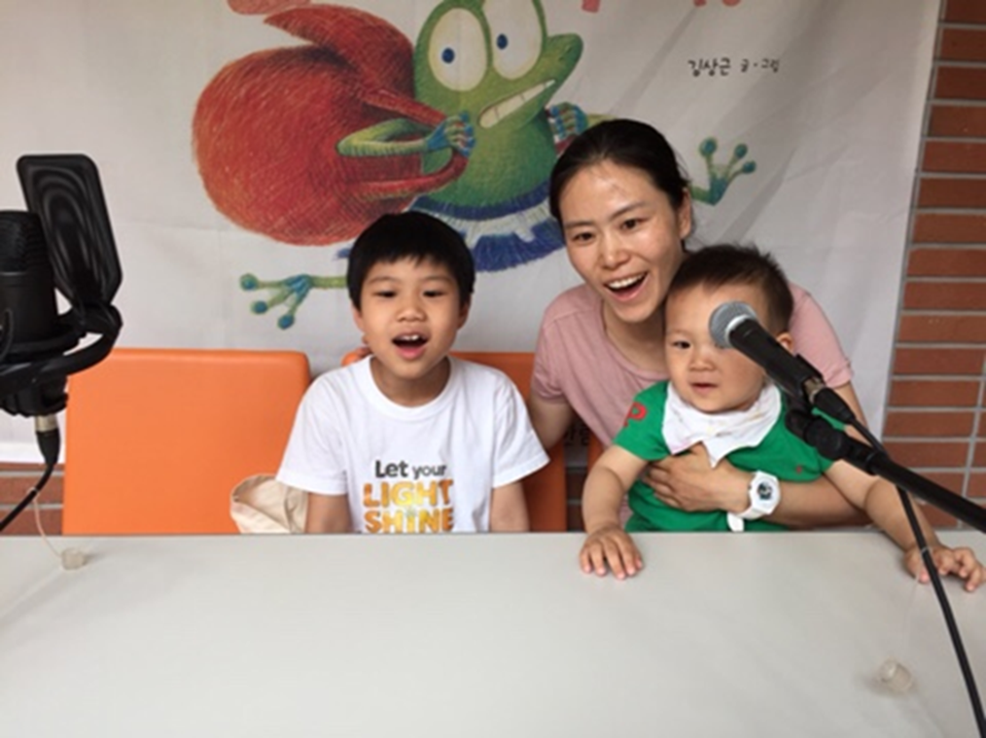
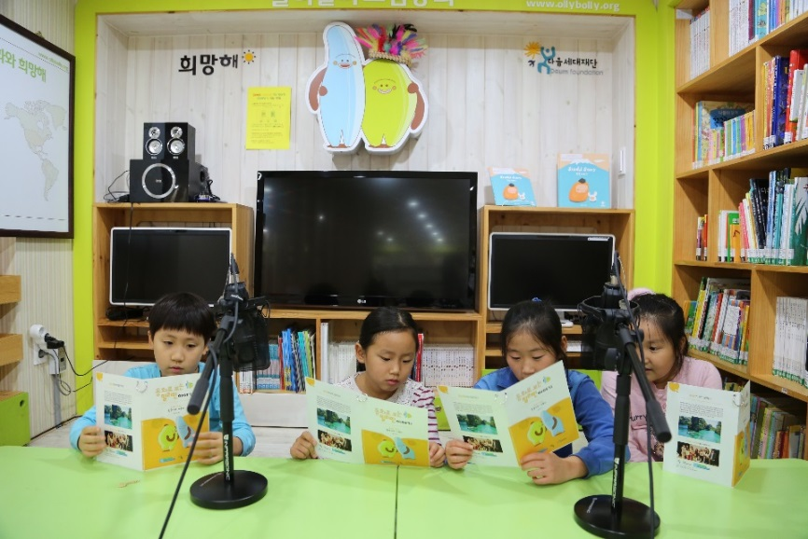
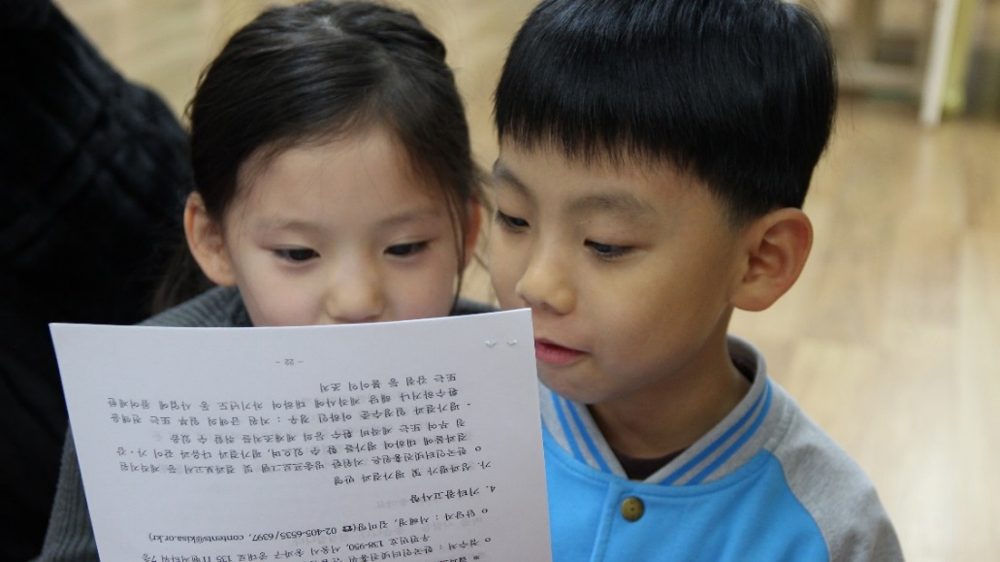
각자 배역을 맡아서 연기자, 성우처럼 친구들과 녹음하기

Slide 12
예시 영상, 오디오동화 보기

Slide 13
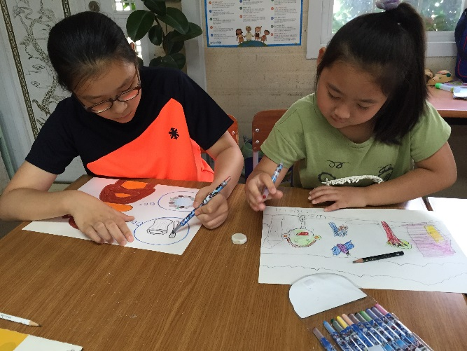
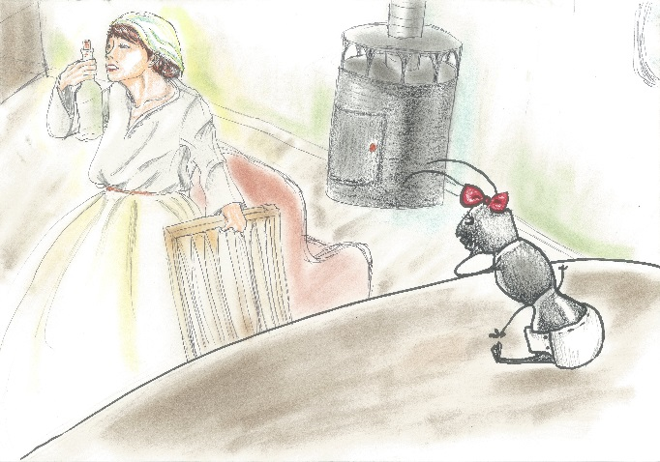
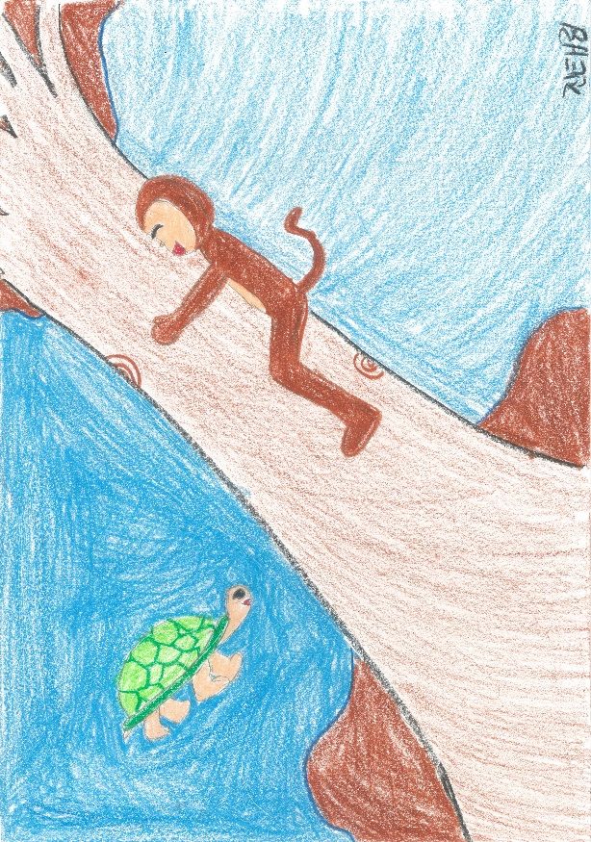
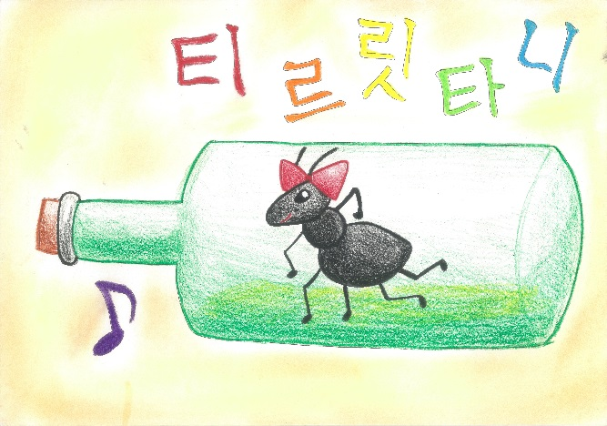
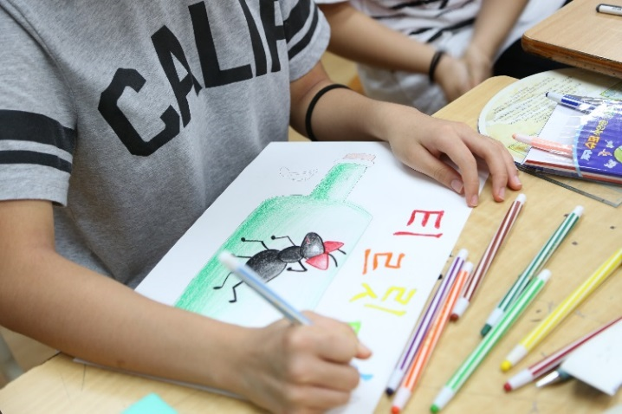
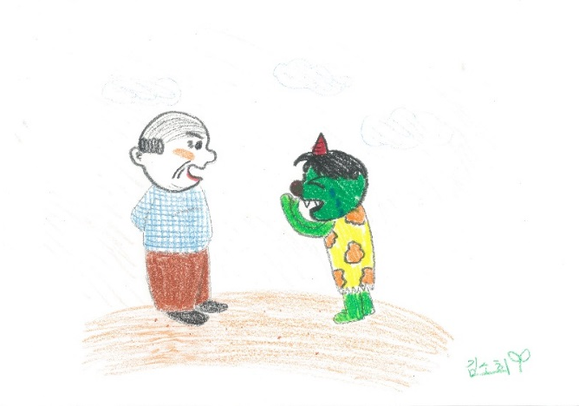
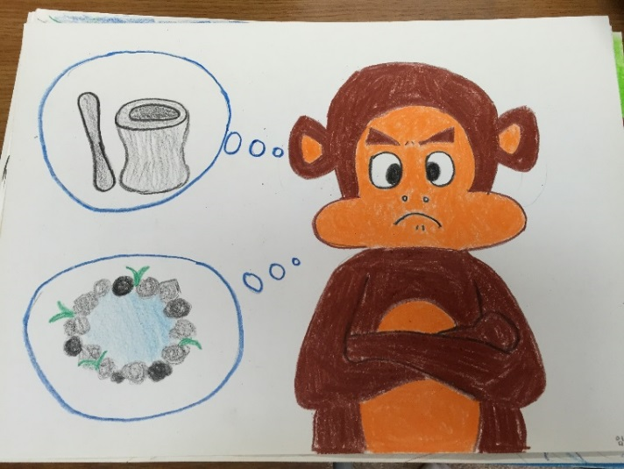
그림 그려서 직접 동화책을 만들어보기

